Slide 1
III Всероссийская (открытая) научно-практическая конференция
«НЕФТЬ, ГАЗ, ЭКОЛОГИЯ – 2015»
Учредитель конференции:
Общество с ограниченной ответственностью
ГАЗПРОМ ПЕРЕРАБОТКА
Дата проведения: 10 апреля 2015 г
Место проведения:
Сургутский нефтяной техникум:
г. Сургут, ул. Кукуевицкого, 3
Телефон: тел./факс.(3462)45-76-11
Адрес электронной почты: nirs_snt@bk.ru

Slide 2
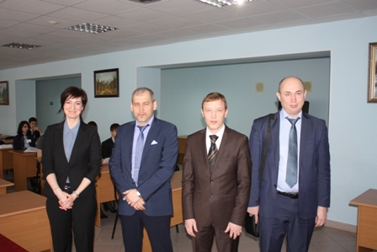
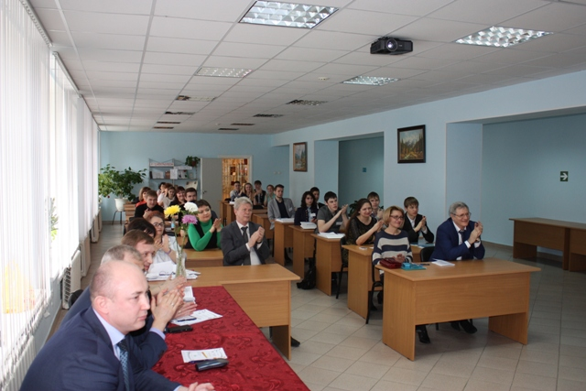
Представители ООО «Газпром переработка»

Slide 3
10 апреля на базе техникума прошла III Всероссийская (открытая) научно-практическая конференция «НЕФТЬ, ГАЗ, ЭКОЛОГИЯ – 2015»
Организаторы конференции: ООО «Газпром переработка» и Сургутский нефтяной техникум.
На пленарном заседании с приветственными словами выступили:
директор Сургутского нефтяного техникума, кандидат педагогических наук, доцент, почетный работник общего образования Саркисян Иосиф Семенович
заместитель начальника технического отдела администрации ООО «Газпром переработка» Владимир Александрович Красноперов
руководитель группы экономического анализа ООО «Газпром переработка» Азат Ринатович Сафин
инженер 1 категории отдела охраны окружающей среды администрации ООО «Газпром переработка» Юлия Николаевна Николаева
заместитель главного механика ООО «Газпром переработка» Марат Наилович Усманов.

Slide 4
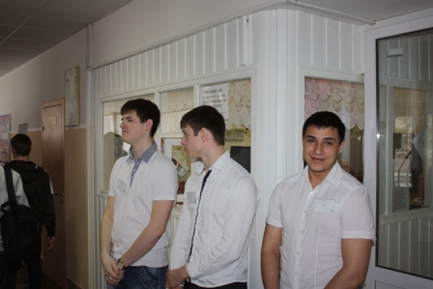
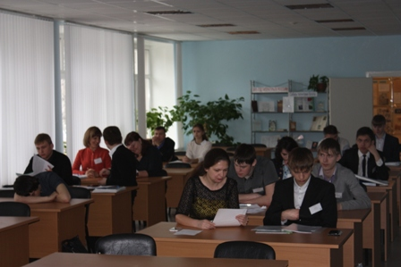
В ожидании начала конференции

Slide 5
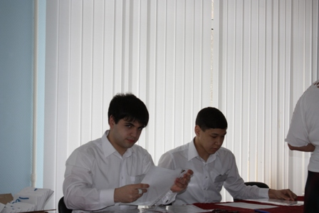
Регистрация участников

Slide 6
В конференции приняло участие более 30 человек из следующих учебных заведений:
«Отрадненский нефтяной техникум», г. Отрадный
Лянторский нефтяной техникум, г. Лянтор
Лангепасский нефтяной техникум, г.Лангепас
Нижневартовский нефтяной техникум, г.Нижневартовск
Сургутский нефтяной техникум, г. Сургут
Ташкентский Государственный Педагогический Университет имени Низами. Республика Узбекистан, г. Ташкент
Югорский государственный университет, г. Ханты-Мансийск
Конференция очно-заочная. Для участия в очном туре в читальном зале техникума собрались представители городов: Лянтор, Лангепас, Нижневартовск, Сургут. Они боролись за призовые места.

Slide 7
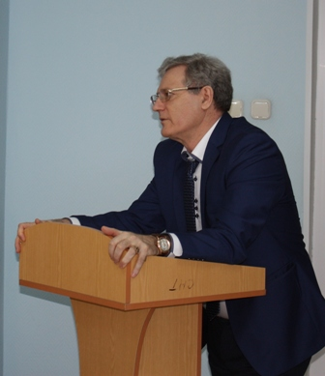
Приветственное слово дирктора Сургутского нефтяного техникума

Slide 8
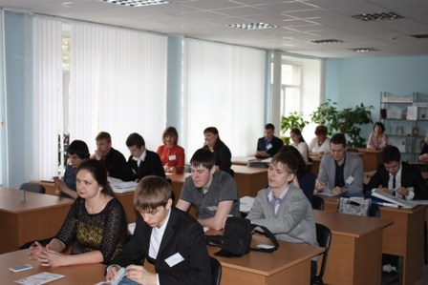
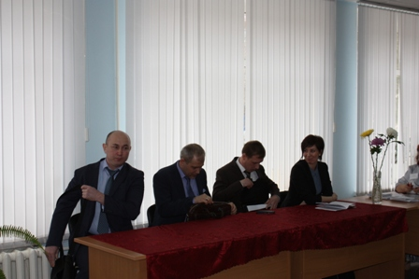
Пленарное заседание

Slide 9
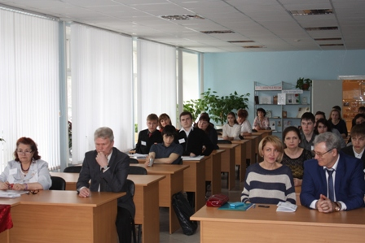
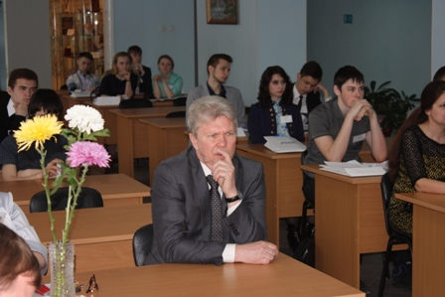
Пленарное заседание

Slide 10
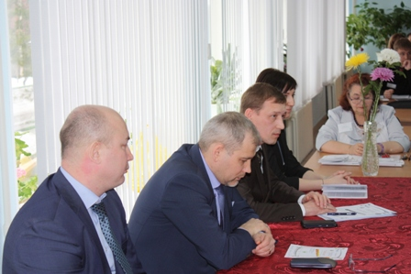
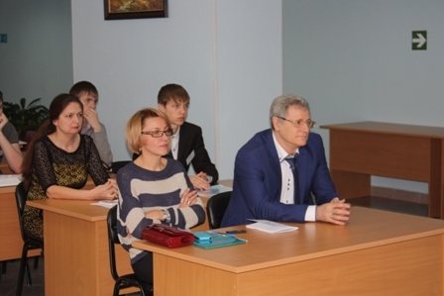
Пленарное заседание

Slide 11
Пленарное заседание

Slide 12
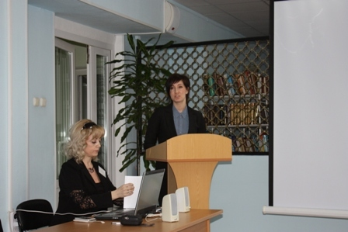
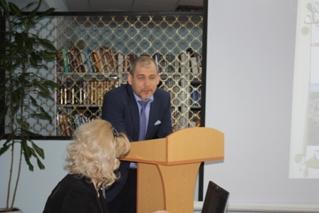
Пленарное заседание

Slide 13
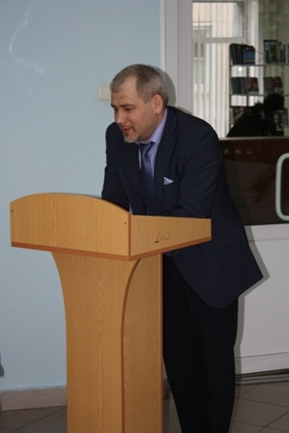
Пленарное заседание

Slide 14
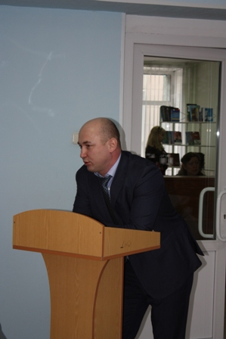
Пленарное заседание

Slide 15
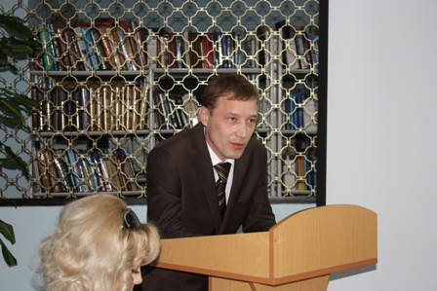
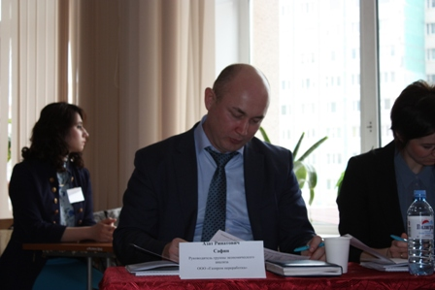
Пленарное заседание

Slide 16
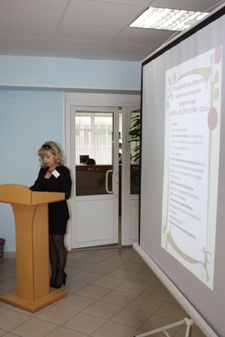
Пленарное заседание

Slide 17
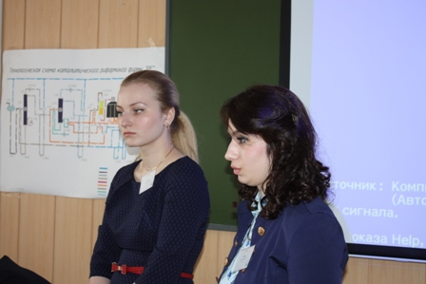
Работа 1 секции

Slide 18
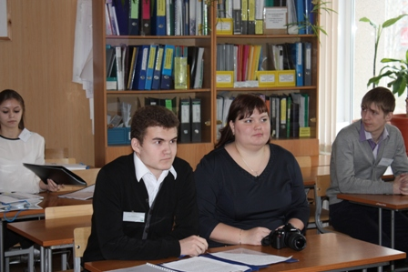
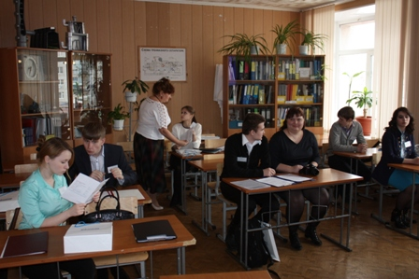
Работа 1 секции

Slide 19
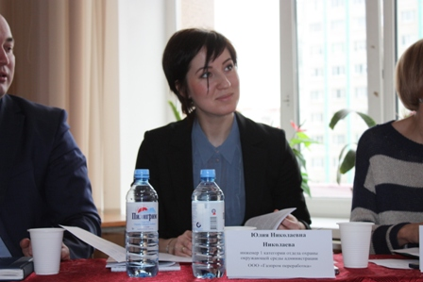
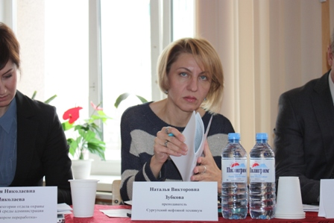
Работа 1 секции

Slide 20
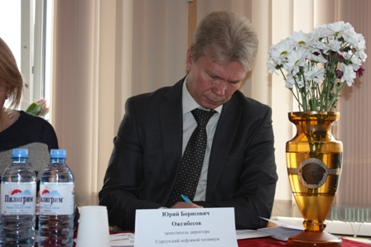
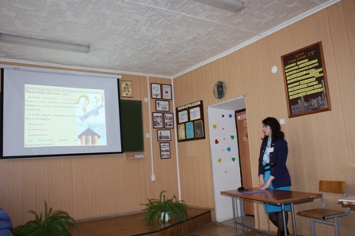
Работа 1 секции

Slide 21
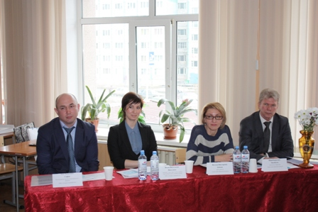
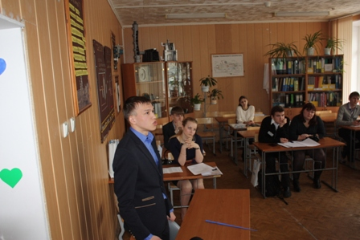
Работа 1 секции

Slide 22
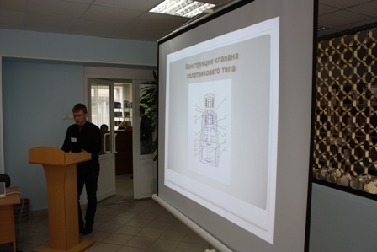
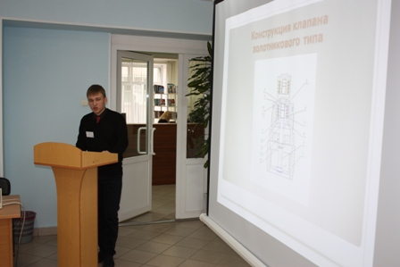
Работа 2 секции

Slide 23
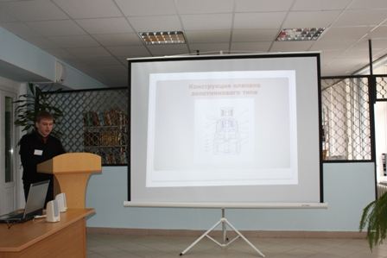
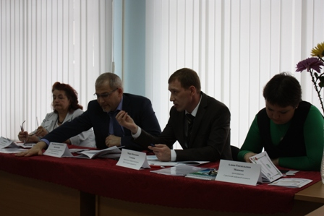
Работа 2 секции

Slide 24
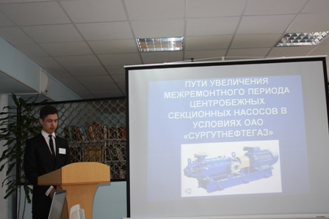
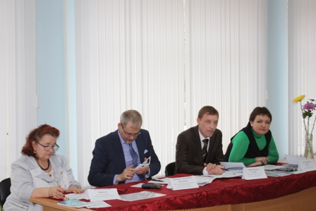
Работа 2 секции

Slide 25
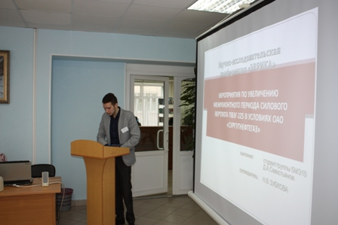
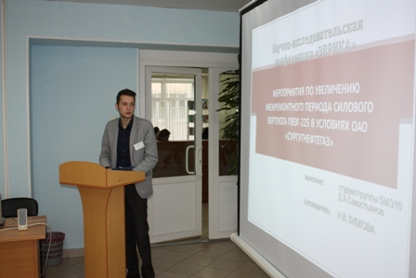
Работа 2 секции

Slide 26
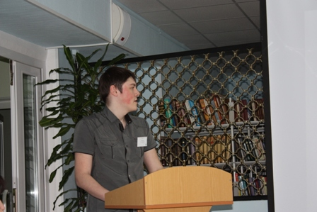
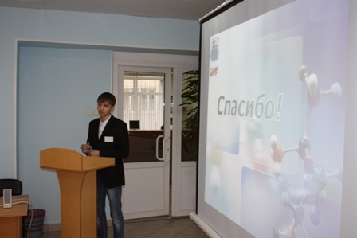
Работа 2 секции

Slide 27
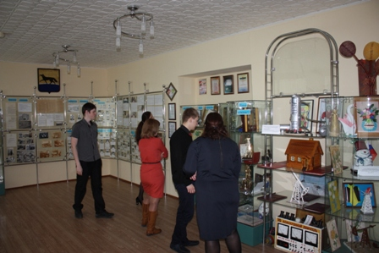
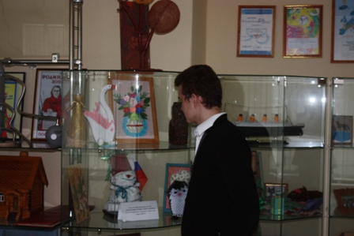
Посещение участниками музея техникума

Slide 28
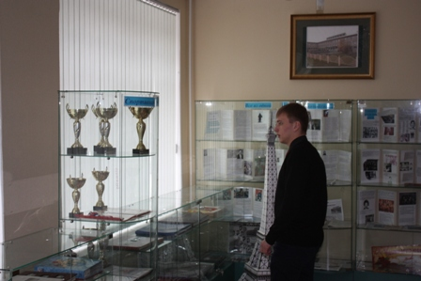
Посещение участниками музея техникума

Slide 29
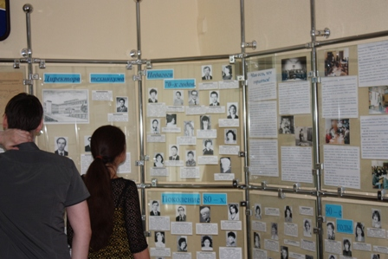
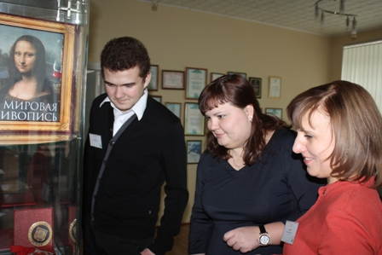
Посещение участниками музея техникума

Slide 30
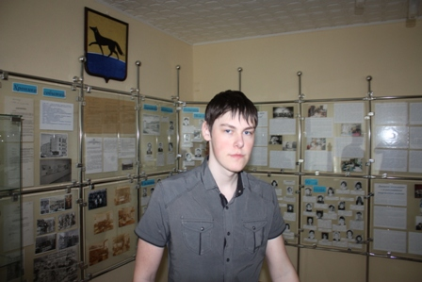
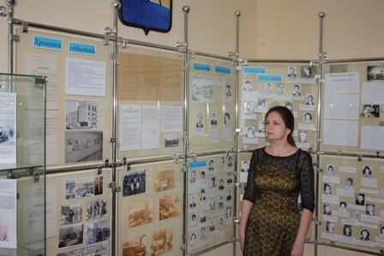
Посещение участниками музея техникума

Slide 31
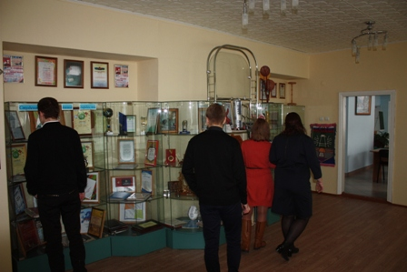
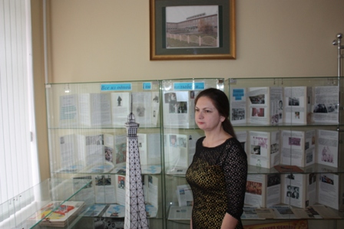
Посещение участниками музея техникума

Slide 32
Секция 1. (Направления работы: ЭКОЛОГИЯ, РАЗРАБОТКА И ЭКСПЛУАТАЦИЯ НЕФТЯНЫХ И ГАЗОВЫХ МЕСТОРОЖДЕНИЙ, ПЕРЕРАБОТКА НЕФТИ И ГАЗА, ЭКОНОМИКА И БУХГАЛТЕРСКИЙ УЧЕТ В НЕФТЕГАЗОВОЙ ОТРАСЛИ)
I место: Анисимов Владислав, город Нижневартовск. Тема доклада: Бесштанговое погружное насосное устройство возвратно – поступательного действия с числовым программным управлением в ОАО «Самотлорнефтегаз»
II место: Розмышлев Владимир, г. Лянтор. Тема доклада: Расчет экономического эффекта и срока окупаемости от внедрения внутренних устройств-распределителей потока в аппаратах Хитер-Тритер по НГДУ «Лянторнефть»
III место: Шагизиганов Рамиль, г. Сургут. Тема доклада: Реновация процесса подготовки нефти к переработке

Slide 33
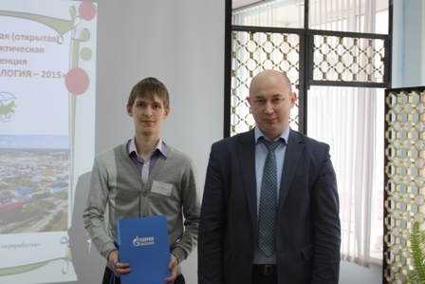
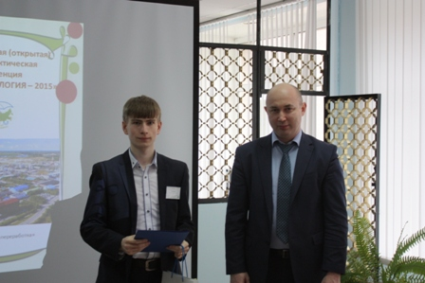
Награждение победителей

Slide 34
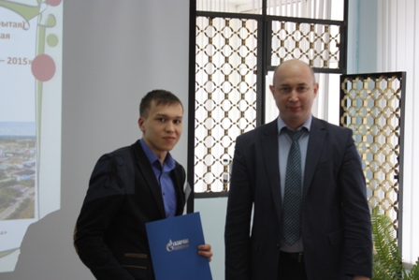
Награждение победителей

Slide 35
Секция 2. (Направления работы: МОНТАЖ И ТЕХНИЧЕСКАЯ ЭКСПЛУАТАЦИЯ ПРОМЫШЛЕННОГО ОБОРУДОВАНИЯ, ТЕХНИЧЕСКОЕ ОБСЛУЖИВАНИЕ И РЕМОНТ АВТОМОБИЛЬНОГО ТРАНСПОРТА)
I место: Севостьянов Дмитрий, г. Сургут, Тема доклада: Анализ наработки на отказ силового вертлюга ПВЭГ-225
II место: Охотников Геннадий, г. Сургут. Тема доклада: Разработка специального программного обеспечения для управления технологического транспорта УТТ-3 ОАО "Сургутнефтегаз". Программа «УТТ-3-АВТО»
III место: Латипов Родион, г. Сургут. Тема доклада: Пути увеличения межремонтного периода центробежных секционных насосов в условиях ОАО «Сургутнефтегаз»
По решению жюри особый приз получила Иванова Анастасия, г. Сургут.

Slide 36
Награждение победителей

Slide 37
Награждение победителей

Slide 38
Подведение итогов

Slide 39
Подведение итогов

Slide 40
Подведение итогов

Slide 41
Подведение итогов

Slide 42
Подведение итогов

Slide 43
Подведение итогов

Slide 44
Результаты Интеллектуальной игры "Эрудиты":
1 место: г.Сургут "Альфа-СНТ" (набрали 18 баллов)
2 место: г.Нижневартовск "НВ-86" (набарали 17 баллов)
3-место: г.Лангепас "Сокол" (набрали 16 баллов)

Slide 45
Интеллектуальная игра

Slide 46
Интеллектуальная игра

Slide 47
Интеллектуальная игра

Slide 48
Интеллектуальная игра

Slide 49
Интеллектуальная игра

Slide 50
Участники

